Slide 1
Murtoluvut

Slide 2
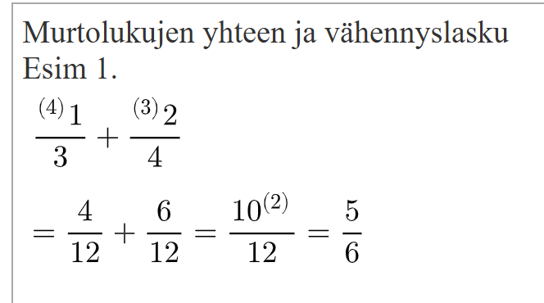
Murtolukujen yhteen ja vähennyslaskut

Slide 3
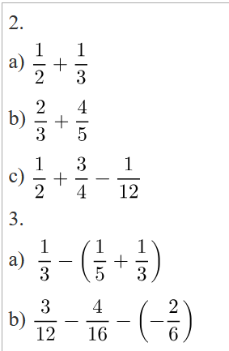

1.

Slide 4
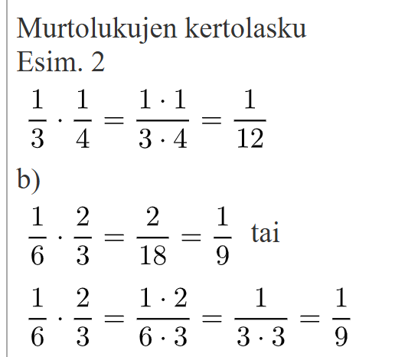
Murtolukujen kertolasku

Slide 5

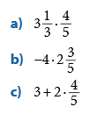



1.
2. 4.
3.

Slide 6
Käänteisluvut ja murtolukujen jakolasku

Slide 7




1.
2.
3.
4.

Slide 8
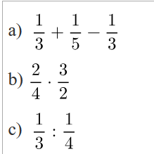
kotiin
Laske

